Slide 1
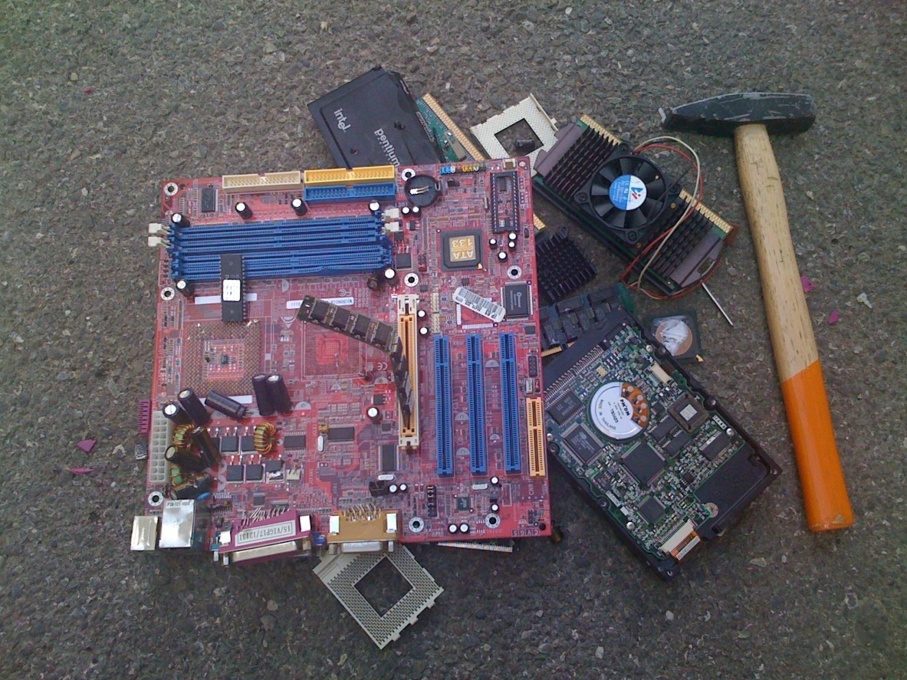


Calcolatori Elettronici e Lab a.a. 2016-2017 file .asm e dichiarazione dati
Simone Calderara
DIPARTIMENTO DI INGEGNERIA Enzo Ferrari
Università di Modena e Reggio Emilia, Italia
http://www.imagelab.ing.unimore.it

Slide 2
Operazioni di Moltiplicazione e divisione ad un operando
Sono operazioni monadiche che accettano un solo operando
Prevedono che gli operandi rimanenti siano in registri fissati
Distinguono tra operazione con segno o segno segno (ISTRUZIONI DIFFERENTI)

Slide 3
Moltiplicazione
La moltiplicazione prevede che il risultato dell’operazione abbia dimensionalità doppia rispetto alla dimensione del moltiplicatore:
Ad es se il moltiplicatore è a 8 bit il risultato sarà a 16 bit
Senza SEGNO: MUL moltiplicatore
Con Segno : IMUL moltiplicatore
Il moltiplicatore DEVE essere un registro perché è necessario saperne le dimensioni per posizionare il risultato nel registro corretto
Moltiplicatore | Moltiplicando | Risultato
8 bit | AL | AX
16 bit | AX | DX:AX
32 bit | EAX | EDX:EAX

Slide 4
Divisione
La moltiplicazione prevede che il dividendo dell’operazione abbia dimensionalità doppia rispetto alla dimensione del divisore e del risultato
Inoltre la divisione è intesa come Divisione intera pertanto salva sia risultato che resto
Senza SEGNO: DIV divisore
Con Segno : IDIV divisore
Il divisore DEVE essere un registro perché è necessario saperne le dimensioni per posizionare il risultato nel registro corretto
Dividendo | Divisore | Risultato | Resto
AX | 8 bit | AL | AH
DX:AX | 16 bit | AX | DX
EDX:EAX | 32 bit | EAX | EDX

Slide 5
Divisione estensione dei registri
Dividendo | Divisore | Risultato | Resto
AX | 8 bit | AL | AH
DX:AX | 16 bit | AX | DX
EDX:EAX | 32 bit | EAX | EDX
Osservando la tabella significa che se ho un valore in EAX e voglio dividerlo devo poter estenderlo anche a EDX nel modo corretto:
Senza segno: devo azzerare la porzione di registro che rappresenta la parte più significativa del numero (ad es AH, DX, EDX)
Con segno: devo estendere in complemento a due il numero tenedo conto dei bit più significativi che determinano il segno del numero
-> esistono operazioni specifiche
CBW: estende il registro AL in AX con segno
CWD: estende il registro AX in DX:AX con segno
CDQ: estende il registro EAX in EDX:EAX con segno

Slide 6
Esempio divisione con segno
Int a =5;
Int b=7;
Int C=a/b;
DIVISONE CON SEGNO (int sono con segno con divisore a 32 Bit)
__asm
{
Mov eax,5
Mov ebx,7
CDQ <- estendo il numero a 64 bit in complemento a 2
IDIV EBX
→ Il risultato sarà in EAX e il resto in EDX
}

Slide 7
Esempio divisione SENZA segno
Unsigned Int a =5;
Unsigned Int b=7;
Unsigned Int C=a/b;
DIVISONE SENZA SEGNO (unsigned int sono senza segno con divisore a 32 Bit)
__asm
{
Mov eax,5
Mov ebx,7
MOV EDX,0 ←AZZERO EDX per estendere il numero a 64 bit
DIV EBX
→ Il risultato sarà in EAX e il resto in EDX
}

Slide 8
Esercizi
Si scriva una funzione che accetta un vettore di interi e ne calcola la media.
Si scriva una funzione che accetta un vettore di unsigned char e ne calcola il numero di numeri pari.
Si scriva una funzione che accetta un intero e ne calcoli il fattoriale
…..

